Slide 1
数据结构
绪论（一）
2021年09月
周飞
深圳大学电子与信息工程学院

Slide 2
第一章 绪论
第一节 数据结构
一、数据
所有能够输入到计算机中，并被计算机识别和处理的符号的集合
是客观事物的符号表示
是计算机操作对象的总称
是计算机处理信息的载体

Slide 3


第一章 绪论
第一节 数据结构
一、数据（Data）
数据是随着计算机的发展而不断扩大的概念。
数值性数据
非数值性数据
做为老司机，
打开TXT、BMP和AVI毫无压力！
Notes:
数据结构这门课主要针对非数值性数据；
数值性数据的处理是数值分析的课程内容

Slide 4
第一章 数据结构绪论
第一节 数据结构
二、数据元素（Data Element）
数据是符号的集合，集合中的每个“个体”就是数据元素
数据元素是数据的基本单位
在数据结构中被当成一个整体来考虑。
数据元素有时也被称为元素、结点或者记录。

Slide 5
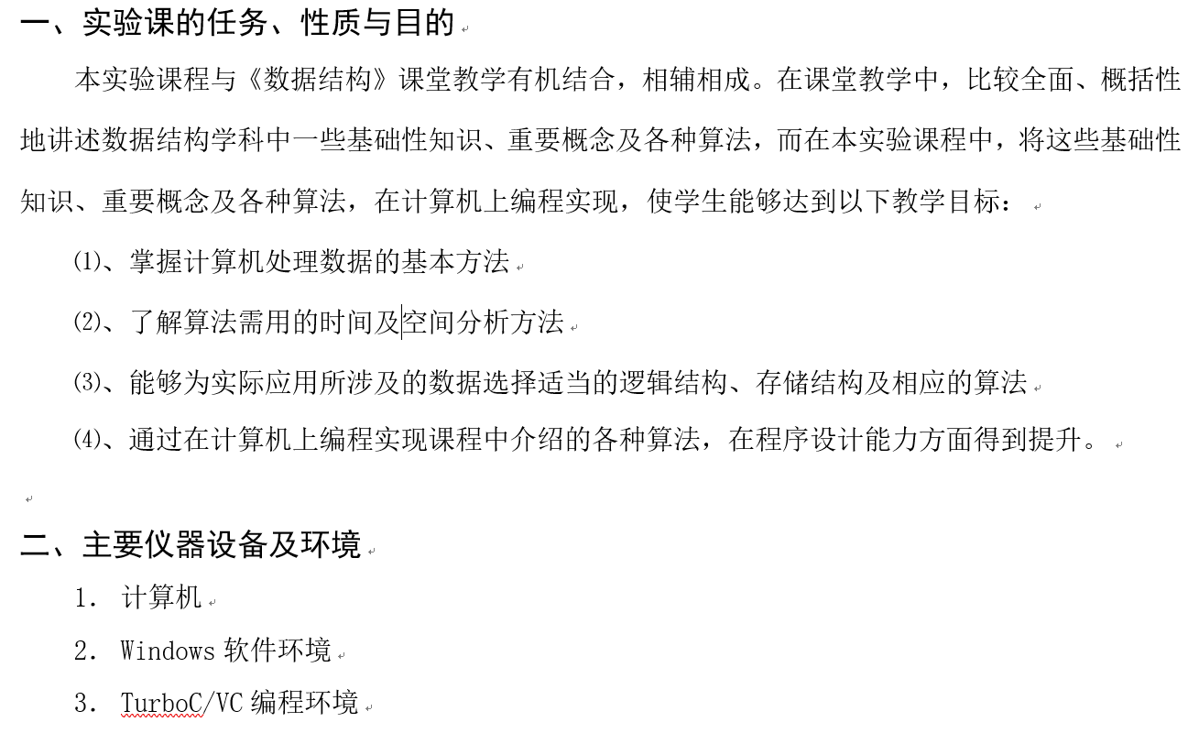

第一章 绪论
第一节 数据结构
二、数据元素（Data Element）
同一个数据，不同的任务下，数据元素也可能不一样
任务：删除文本中的空白行
一个数据元素是一行
任务：删除文本中的空格
一个数据元素是一个字符
我们不一样！

Slide 6
第一章 绪论
第一节 数据结构
三、数据项（Data Item）
有时数据元素可以由多个项组成
数据项：具有独立含义的最小标识单位
王大锤 | 男 | 相信用不了多久,我就会升职加薪当上总经理出任CEO…
王尼玛 | 男 | 荆轲刺秦王…
马嘉祺 | 男 | 什么是快乐星球
贾玲 | 女 | 爱笑的女孩运气不会差
姓名
性别
名言
数据元素，记录
数据
…
数据项

Slide 7

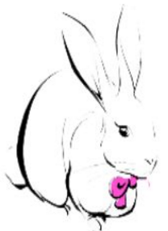
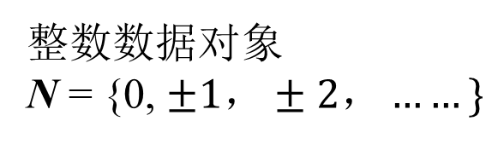
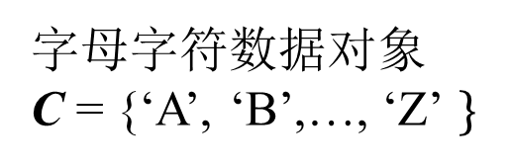
第一章 绪论
第一节 数据结构
四、数据对象（Data Object）
有时数据由不同性质的数据元素构成
数据对象：具有相同性质的数据元素的集合
它是数据的一个子集
整数数据对象
N = {0, $±1，±2，……\}$
字母字符数据对象
C = {‘A’, ‘B’,…, ‘Z’ $\}$

Slide 8
第一章 绪论
第一节 数据结构
数据
数据元素
数据项
数据对象

Slide 9
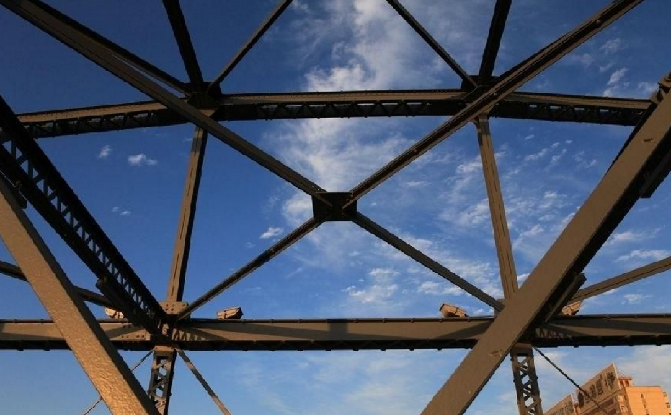

第一章 绪论
第一节 数据结构
五、结构（Structure）
建筑物结构稳定
建筑物各个部件之间的空间位置关系不会容易改变
家庭结构稳定
家庭成员之间相互作用和依赖的关系没有改变

Slide 10
第一章 绪论
第一节 数据结构
五、结构（Structure）
数据元素相互之间的关系
空间位置的关系
相互作用和依赖关系

Slide 11
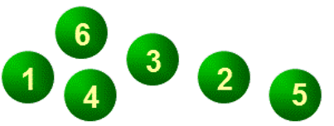
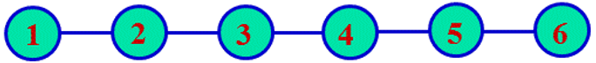
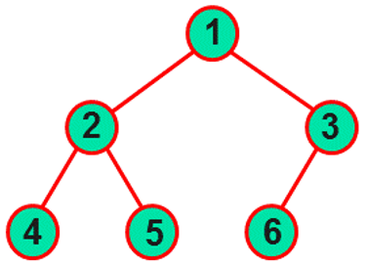
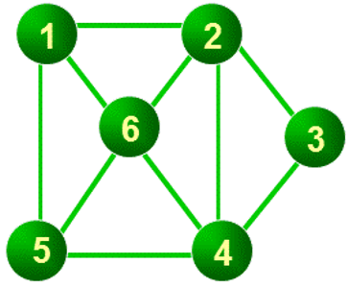
第一章 绪论
第一节 数据结构
五、结构（Structure）
四种基本结构，即四种基本关系
集合结构：“没什么关系”
线性结构：一个对一个的关系
树形结构：一个对多个的关系
图形结构：多个对多个的关系

Slide 12
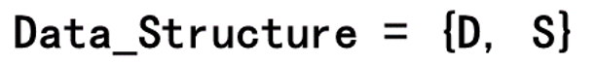
第一章 绪论
第一节 数据结构
六、数据结构（Data Structure）
1.形式定义：
数据结构是一个二元组：
数据元素的有限集
D上关系的有限集
Notes:
根据这个定义，下面我们看看四种基本结构的形式表示

Slide 13
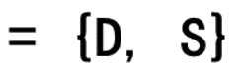
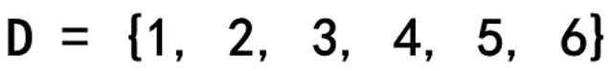
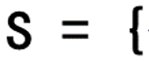

第一章 绪论
第一节 数据结构
六、数据结构
2.集合数据结构的形式表示

Slide 14
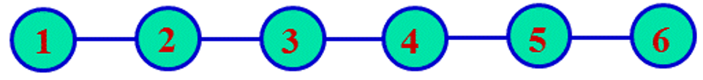
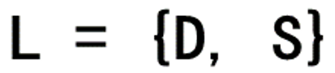
第一章 绪论
第一节 数据结构
六、数据结构
3.线性数据结构的形式表示

Slide 15
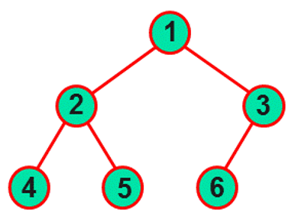
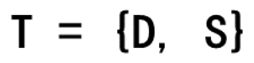
第一章 绪论
第一节 数据结构
六、数据结构
4.树形数据结构的形式表示

Slide 16
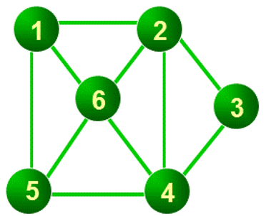
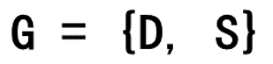
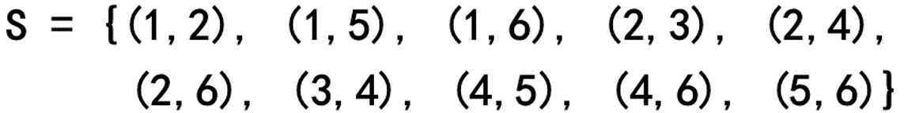
第一章 绪论
第一节 数据结构
六、数据结构
4.图形数据结构的形式表示
相同的数据、不同的关系 构成了完全不同的数据结构

Slide 17
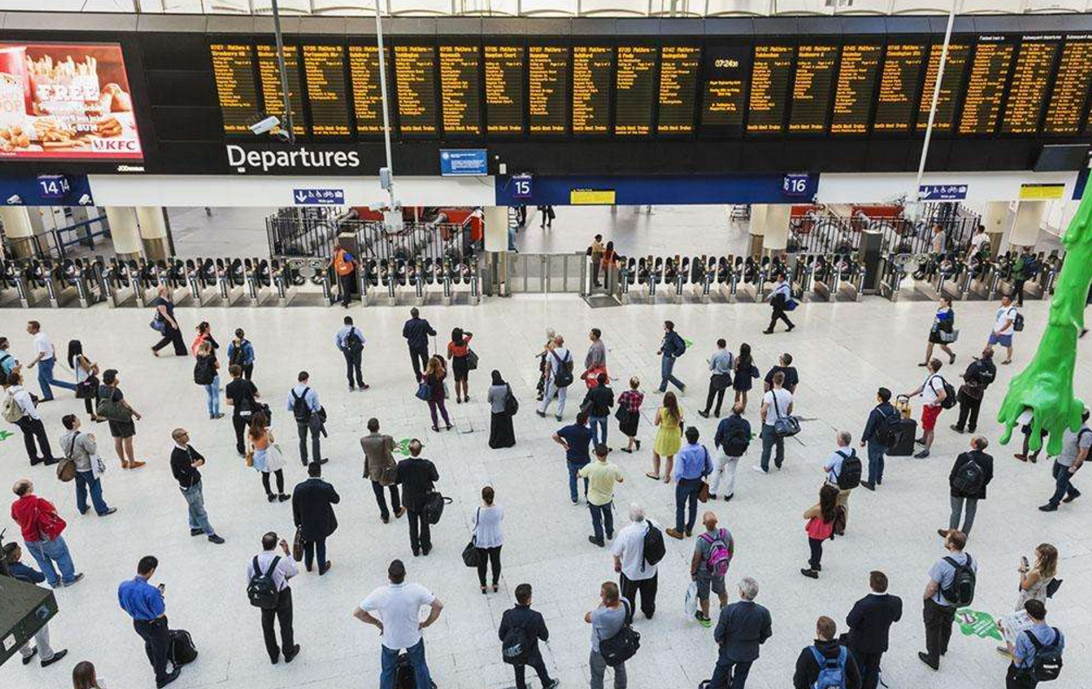
第一章 绪论
第一节 数据结构
七、实际例子
1.集合数据结构例子

Slide 18
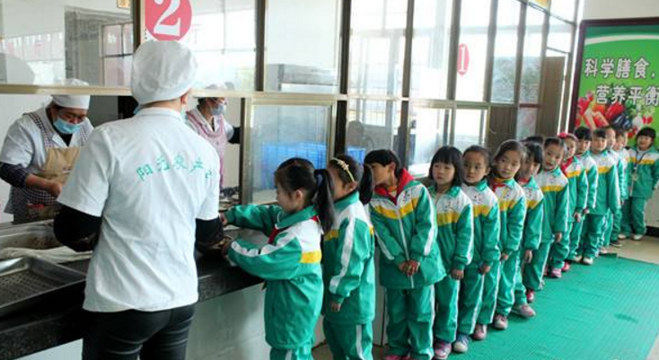
第一章 绪论
第一节 数据结构
七、实际例子
2.线性数据结构例子

Slide 19
第一章 绪论
第一节 数据结构
七、实际例子
3.树形数据结构例子
G:\
学习资料
程序
娱乐
数据结构
马克思主义哲学
电视剧
游戏
歌曲
Notes:
大家的移动硬盘

Slide 20
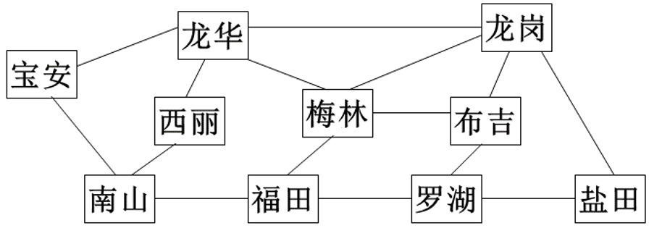
第一章 绪论
第一节 数据结构
七、实际例子
4.图形数据结构例子
Notes:
交通示意图

Slide 21
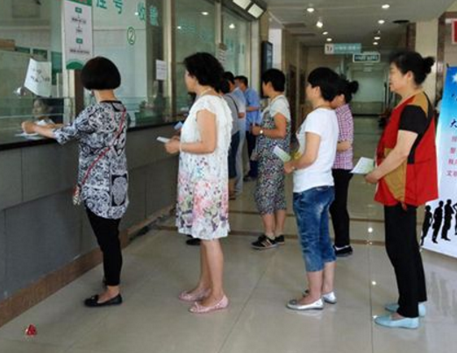

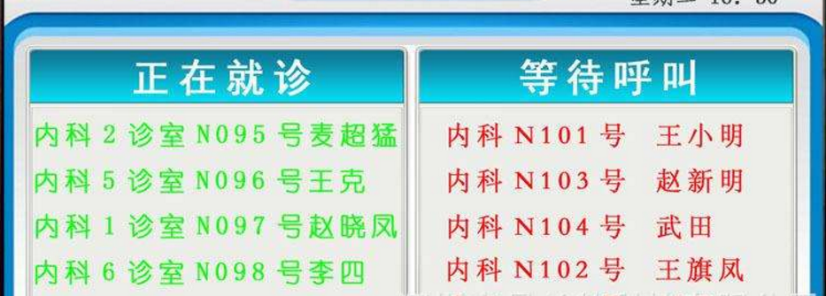
第一章 绪论
第二节 数据的两类结构
集合结构
线性结构
线性结构
元素之间的逻辑关系
数据的逻辑结构
树形结构
图形结构

Slide 22
第一章 绪论
第二节 数据的两类结构
数据的物理结构（存储结构）
数据结构在计算机中的表示（又称映象）
顺序存储表示
比如，C语言中的数组
链接存储表示
比如，C语言中的指针
索引存储表示
散列存储表示

Slide 23

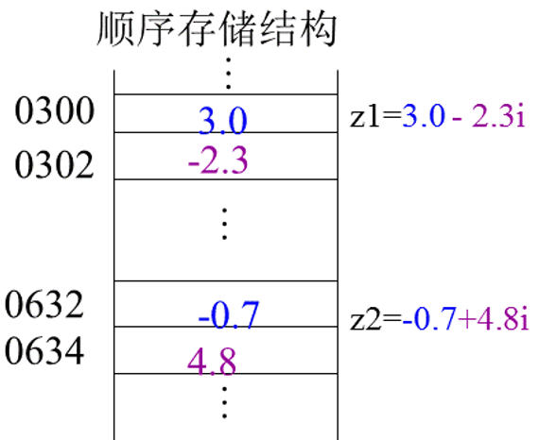
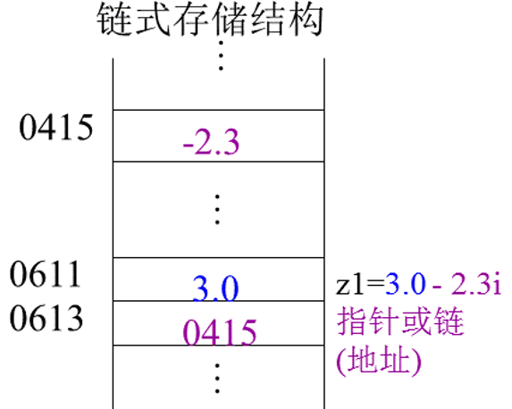
第一章 绪论
第二节 数据的两类结构
数据的物理结构（存储结构）
复数存储结构举例
相同的逻辑结构可以有不同的物理结构（存储结构）

